Slide 1
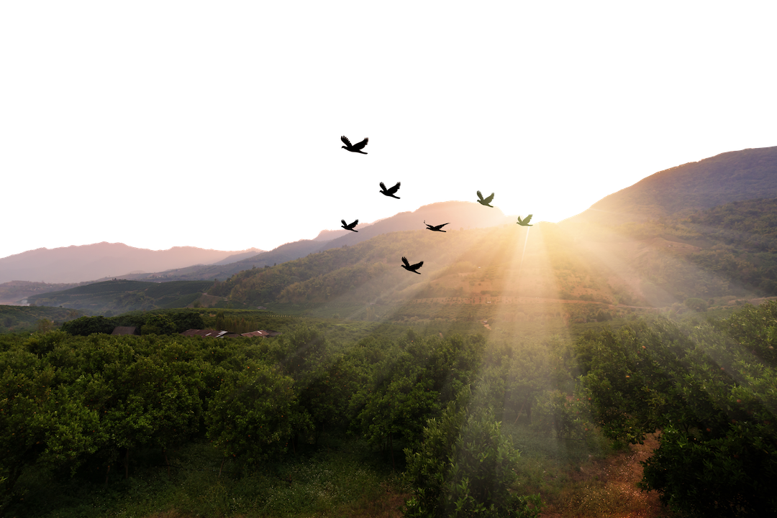
Lección 10 Todo el mundo alaba a Dios
Apocalipsis 7.9-17
«Yo le dije: «Señor, tú lo sabes.» Él me dijo: «Éstos son los que han salido de la gran tribulación; han lavado sus ropas y las han blanqueado en la sangre del
Cordero». Apocalipsis 7.14
Año 30/Vol. 1

Slide 2
OBJETIVOS
Exhortar a la comunidad de fe a confiar que Dios está en control, no importa las circunstancias.
Valorar la importancia de hacer el bien, aún cuando sea más fácil o conveniente permanecer pasivo ante las manifestaciones del mal.
Identificarnos con el dolor que sufren otras personas en distintos lugares del planeta.

Slide 3
VOCABULARIO
«CORDERO»: Referencia a Jesús de Nazaret, a quien el Evangelio de Juan reconoce como el Cordero de Dios (Jn 1.29 y 36). Apocalipsis compara a Jesús con un cordero que parecía muerto, desangrado e inmolado, que vence al gran monstruo que representa los poderes del mal (Ap 5.6; 7.17; 14.4, 10; 15.3; 19.9; 21.22, 23; 22.1, 3).
«CUATRO SERES VIVIENTES»: Seres espirituales que representan al mundo creado, como podemos ver en Apocalipsis 4.6-9. Estos seres alaban a Dios, lo que implica que toda la creación adora a Dios.

Slide 4
VOCABULARIO
«TABERNÁCULO»: La tienda que servía como templo ambulante durante la peregrinación por el desierto. Metafóricamente, representa la presencia de Dios.

Slide 5
TEXTO BÍBLICO: Apocalipsis 7.9-10
RVR
9 Después de esto miré, y vi una gran multitud, la cual nadie podía contar, de todas las naciones, tribus, pueblos y lenguas. Estaban delante del trono y en la presencia del Cordero, vestidos de ropas blancas y con palmas en sus manos.
10 Clamaban a gran voz, diciendo: «¡La salvación pertenece a nuestro Dios, que está sentado en el trono, y al Cordero!»
VP
9 Después de esto, miré y vi una gran multitud de todas las naciones, razas, lenguas y pueblos. Estaban en pie delante del trono y delante del Cordero, y eran tantos que nadie podía contarlos. Iban vestidos de blanco y llevaban palmas en las manos.
10 Todos gritaban con fuerte voz: «¡La salvación se debe a nuestro Dios que está sentado en el trono, y al Cordero!»

Slide 6
TEXTO BÍBLICO: Apocalipsis 7.11-12
RVR
11 Y todos los ángeles que estaban en pie alrededor del trono y de los ancianos y de los cuatro seres vivientes, se postraron sobre sus rostros delante del trono y adoraron a Dios,
12 diciendo: «¡Amén! La bendición, la gloria, la sabiduría, la acción de gracias, la honra, el poder y la fortaleza sean a nuestro Dios por los siglos de los siglos. ¡Amén!»
VP
1 Y todos los ángeles estaban en pie alrededor del trono y de los ancianos y de los cuatro seres vivientes; y se inclinaron delante del trono hasta tocar el suelo con la frente, y adoraron a Dios
12 diciendo: «¡Amén! La alabanza, la gloria, la sabiduría, la gratitud, el honor, el poder y la fuerza sean dados a nuestro Dios por todos los siglos. ¡Amén!»

Slide 7
TEXTO BÍBLICO: Apocalipsis 7.13-14
RVR
13 Entonces uno de los ancianos habló, diciéndome: «Estos que están vestidos de ropas blancas, ¿quiénes son y de dónde han venido?»
14 Yo le dije: «Señor, tú lo sabes.» Él me dijo: «Éstos son los que han salido de la gran tribulación; han lavado sus ropas y las han blanqueado en la sangre del Cordero.
VP
3 Entonces uno de los ancianos me preguntó: «¿Quiénes son estos que están vestidos de blanco, y de dónde han venido?»
14 «Tú lo sabes, señor», le contesté. Y él me dijo: «Éstos son los que han pasado por la gran tribulación, los que han lavado sus ropas y las han blanqueado en la sangre del Cordero.

Slide 8
TEXTO BÍBLICO: Apocalipsis 7.15-16
RVR
15 Por eso están delante del trono de Dios y lo sirven día y noche en su templo. El que está sentado sobre el trono extenderá su tienda junto a ellos.
16 »Ya no tendrán hambre ni sed, y el sol no caerá más sobre ellos, ni calor alguno,
VP
15 »Por eso están delante del trono de Dios, y día y noche le sirven en su templo. El que está sentado en el trono los protegerá con su presencia.
16 Ya no sufrirán hambre ni sed, ni los quemará el sol, ni el calor los molestará;

Slide 9
TEXTO BÍBLICO: Apocalipsis 7.17
RVR
17 porque el Cordero que está en medio del trono los pastoreará y los guiará a fuentes de aguas vivas. Y Dios enjugará toda lágrima de los ojos de ellos.»
VP
17 porque el Cordero, que está en medio del trono, será su pastor y los guiará a manantiales de aguas de vida, y Dios secará toda lágrima de sus ojos.»

Slide 10
RESUMEN
Las ideas principales de esta lección son:
Debemos exhortar a las personas de fe a confiar que Dios está en control de la historia, tanto de la suya, al nivel personal, como la del mundo, al nivel general.
Debemos perseverar en nuestro empeño de hacer el bien, en cualquier momento y en cualquier situación.
Debemos ser sensibles y respetar el dolor de los demás, tanto de aquellas personas conocidas, que viven cerca de nosotros, como de las personas desconocidas que viven en distintos lugares del planeta.

Slide 11
RESUMEN
El juicio de Dios tiene un carácter doble: es una buena noticia para las «víctimas» y una mala noticia para los «victimarios».
El reino venidero será un gran mosaico «multicultural» en el cual cada creyente alabará a Dios en su propio idioma. Este pasaje asegura que el multiculturalismo es parte del plan de Dios para la humanidad.
Apocalipsis describe la victoria del Dios de la vida sobre las fuerzas del mal, del pecado y de la muerte.

Slide 12
ORACIÓN
Santo, Santo, Santo Dios, Señor con autoridad y poder, te alabamos por todas tus bondades. Gracias, Señor, por la bella imagen de la comunidad de personas redimidas, de toda lengua y de toda nación. Gracias por tu invitación a formar parte de esa comunidad de fe, que te alabará por la eternidad. Gracias, Señor, te damos en el nombre de Jesús. Amén.

